Slide 1
Utilización de lenguajes de marcas en entornos web
Unidad 1 - HTML
Notes:
1

Slide 2
HTML
HTML es, sin lugar a dudas, el lenguaje de marcado más ampliamente reconocido y utilizado.
Su acrónimo en español se traduce como "Lenguaje de Marcado de Hipertexto“
(HyperText Markup Language), y es el lenguaje en el que se escriben la gran mayoría de las
páginas web que componen la World Wide Web, comúnmente conocida como la web.
Es importante destacar que todos los navegadores web son capaces de reconocer HTML y de
interpretarlo, lo que les permite traducirlo en la representación visual que vemos los usuarios
al acceder a una página web.
Notes:
2

Slide 3
HTML
la gestión de HTML recae en el W3C (World Wide Web Consortium), un consorcio
dedicado a la estandarización de la web con el objetivo de hacerla accesible, universal,
confiable, fácil de usar y de libre acceso.
Es importante subrayar que HTML es un lenguaje gratuito, lo que significa que ninguna persona
ni empresa está obligada a pagar por su uso.
En 1991, Tim Berners-Lee ideó HTML como un lenguaje de marcado destinado
a ofrecer una solución simple, versátil y global para el almacenamiento
y la transmisión de información entre diversos sistemas informáticos.
Notes:
3

Slide 4
HTML
Dos elementos fundamentales que han marcado la evolución y el destino de html:
Sus destinatarios, es decir, las personas. A consecuencia de esto, si un navegador procesa un
código html y encuentra algún error de sintaxis, seguirá interpretando el código
e intentará solucionarlo.
La información que proporciona se enfoca en lo estético y no en lo semántico.
Notes:
4

Slide 5
HTML
Entre sus características destacan:
TEXTO PLANO: Archivos compuestos únicamente por caracteres de texto pudiendo ser
interpretados directamente por un simple editor de texto.
INDEPENDENCIA: Los documentos son independientes del sistema operativo,
o programa con el que fueron creados así como del dispositivo final que lo interprete.
COMPACIDAD: Las instrucciones de marcado se mezclan con el propio contenido
FLEXIBILIDAD: Se pueden combinar en el mismo archivo con otros lenguajes como
PHP, JavaScript… XML ha permitido que se puedan combinar varios lenguajes de marcas
diferentes en un mismo archivo, como en el caso de XHTML.
Notes:
5

Slide 6
Historia HTML
Tim Berners-Lee, que trabajaba en el CERN (Organización Europea para la investigación nuclear)
Hizo un diseño inicial en el año 1991 sobre html, a partir de SGML.
Esta primera versión incluía solamente 18 etiquetas y nunca llegó a ser una versión oficial, tan solo
Un borrador.
Con el objetivo de guiar el desarrollo de la web, Tim Berners-Lee estableció el
World Wide Web Consortium (W3C) en octubre de 1994,
como un punto de encuentro para empresas, instituciones académicas y
organizaciones sin fines de lucro.
1995: HTML 2.0 Primer estándar oficial publicado por la IEFT (Grupo de Trabajo de Ingeniería
de Internet): https://www.rfc-editor.org/rfc/rfc1866.txt
1996: HTML 3.2 Primera recomendación del estándar W3C sobre HTML. HTML 3.2 añadía funciones
muy extendidas, como tablas, applets, flujo de texto alrededor de imágenes, superíndices y
subíndices al tiempo que ofrecía compatibilidad con la norma HTML 2.0.
https://www.w3.org/TR/2018/SPSD-html32-20180315/
Notes:
6

Slide 7
Historia HTML
Año | Observaciones
1997 | HTML 4.0. Publicado como recomendación del W3C. Incluía una especificación de CSS
1999 | HTML 4.1. No incluía mejoras significativas
2000 | XHTML. Publicado como recomendación y nueva apuesta del W3C. En HTML5 se incorpora como parte de la recomendación y deja de desarrollarse por separado
2002 | Borrador de XHML 2.0 https://www.w3.org/TR/2002/WD-xhtml2-20020805/
2004 | surgió el WHATWG, un consorcio compuesto por Mozilla, Apple y Opera, que operaba independientemente del W3C, con el propósito de retomar el desarrollo del HTML. Este esfuerzo se llevó a cabo cuando el W3C había desplazado su enfoque hacia el XHTML
2008 | Primer borrador de HTML 5.0 por WHATWG. Debido a la fuerza de las empresas que conforman WHATWG, W3C se vuelve a interesar por HTML5
Notes:
7

Slide 8
Historia HTML
Año | Observaciones
2014 | Tim Berners-Lee y la W3C presentan la versión final del estándar HTML 5
2017 | Se publica HTML 5.2
2019 | W3C y WHATWG firman un acuerdo para colaborar en una única versión de HTML https://www.w3.org/news/2019/w3c-and-the-whatwg-have-just-signed-an-agreement-to-collaborate-on-the-development-of-a-single-version-of-the-html-and-dom-specifications/ https://html.spec.whatwg.org/multipage/
Notes:
8

Slide 9
Historia HTML
El lenguaje HTML original era muy permisivo en su sintaxis, por lo que era posible escribir sus etiquetas y atributos de muchas formas diferentes. Las etiquetas por ejemplo podían escribirse en mayúsculas, en minúsculas e incluso combinando mayúsculas y minúsculas. El valor de los atributos de las etiquetas se podían indicar con y sin comillas ("). Además, el orden en el que se abrían y cerraban las etiquetas no era importante.
Para que un documento XHTML esté bien formado debe cumplir una serie de normas
Sintácticas heredadas de XML
Notes:
9

Slide 10
XHTML
XHTML es sensible a mayúsculas y minúsculas. Los nombres de las etiquetas y atributos siempre se escriben en minúsculas:
Ejemplo correcto en XHTML:
<p>Este es un párrafo con <a href="http://www.google.com">un enlace</a></p>
Ejemplo incorrecto en XHTML (pero correcto en HTML):
<p>Este es un párrafo con <A href="http://www.google.com">un enlace</A></P>
Notes:
10

Slide 11
XHTML
Todos los elementos deben cerrarse, incluso los vacíos.
Ejemplo correcto en XHTML:
<br/>
<img src=“grafico.png”/>
Ejemplo incorrecto en XHTML (pero correcto en HTML):
<br>
<img src=“grafico.png”>
Notes:
11

Slide 12
XHTML
Las etiquetas no deben solaparse, se tienen que cerrar de acuerdo a como se abren (Anidamiento correcto)
Ejemplo correcto en XHTML:
<p>Este es un párrafo con <a>un enlace</a></p>
Ejemplo incorrecto en XHTML (pero correcto en HTML):
<p>Este es un párrafo con
<a>un enlace
</p>
</a>
Notes:
12

Slide 13
XHTML
El valor de los atributos siempre se encierra con comillas:
Ejemplo correcto en XHTML:
<p>Este es un párrafo con <a href="http://www.google.com">un enlace</a></p>
Ejemplo incorrecto en XHTML (pero correcto en HTML):
<p>Este es un párrafo con <a href=http://www.google.com>un enlace</a></p>
Notes:
13

Slide 14
Historia HTML
Todos los atributos deben tener asignado un valor.
Ejemplo correcto en XHTML:
<input required=“true”>
Ejemplo incorrecto en XHTML (pero correcto en HTML):
<input required>
Notes:
14

Slide 15
XHTML
<?xml version ="1.0" encoding="UTF-8" ?>
<!DOCTYPE html PUBLIC "-//W3C//DTD XHTML 1.0 Strict//EN"
"http://www.w3c.org/TR/xhtml1/DTD/xhtml1-strict.dtd">
<html>
<b atributo="Mi primer XHTML"></b>
</html>
Notes:
15

Slide 16
HTML - DOCUMENTACIÓN
Existen mucha documentación sobre html (libros, videos en youtube, manuales, cheatsheet,etc)
Recomendable MDN: Proyecto open-source colaborativo de documentación
https://es.wikipedia.org/wiki/MDN_Web_Docs
https://developer.mozilla.org/es/docs/Web/HTML
(También lo tenemos disponible en Zeal)
Notes:
16

Slide 17
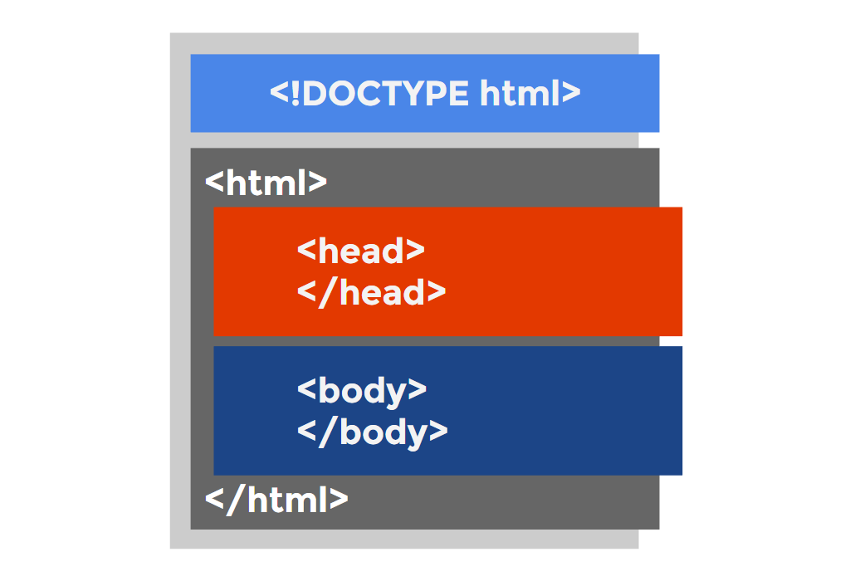
ESTRUCTURA DOCUMENTO HTML
Notes:
17

Slide 18
ESTRUCTURA DOCUMENTO HTML
Actividad 1. Guardamos como miPagina.html el siguiente código y lo visualizamos con un
navegador.
<!DOCTYPE html>
<html>
<head>
</head>
<body>
Este es un documento básico.
</body>
</html>
Notes:
18

Slide 19
Etiqueta html
Etiqueta raíz del documento, es decir, delimita el contenido del documento
Algunos de los atributos globales de este elemento que podemos encontrar son:
dir: Indica el sentido de la lectura de texto cuando no corresponde al habitual (árabe)
Valores: ltr (izq a der) y rtl (der a izq)
lang: indica el idioma por defecto del documento.
(es, fr, de, en, etc)
Los atributos globales son atributos comunes a todos los elementos HTML;
se pueden usar en todos los elementos, aunque es posible que no tengan ningún
efecto en algunos elementos.
https://developer.mozilla.org/es/docs/Web/HTML/Global_attributes
Notes:
19

Slide 20
Etiqueta html
Actividad 2. (Utilizamos miPagina.html)
Añadimos al elemento html los atributos lang con el valor “es” y dir con el valor “ltr”.
Una vez observado con el navegador el resultado, cambiamos el valor de dir por “rtl” y volvemos
a observar el resultado.
Notes:
20

Slide 21
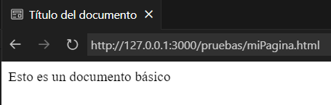

Head
Primera de las secciones de una página web. El elemento más común que se encuentra anidado
en el head es title
<title>Título del documento</title>
Este elemento no es obligatorio, pero sí altamente recomendable.
Este elemento es una zona destinada a almacenar información relacionada con el documento
(title, base, meta, link, script, style):
Notes:
21

Slide 22
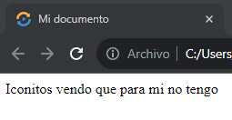
Head
Otra etiqueta muy común que encontramos en el head es link. Esta etiqueta especifica la relación
entre un documento actual y un recurso externo. Por ejemplo si queremos enlazar
nuestro documento html con hojas de estilo css o añadimos funcionalidad en javascript o
simplemente añadir un icono a nuestra web.
<link rel="icon" type="image/x-icon" href="/images/favicon.ico">
Notes:
22

Slide 23
Head
Actividad 3. Añade al head de miPagina.html:
-Un titulo.
- Añade la etiqueta script con la siguiente línea de javascript:
alert("Cargando mi primera web");
- Comenta el bloque de script como comentario <!-- -->
Alert es una función de javascript que muestra una ventana con un mensaje
Notes:
23

Slide 24
Head
La etiqueta meta (de metadatos)indica un conjunto de propiedades generales del documento,
como el autor, descripción, palabras clave, tipo de contenido, etc.
https://developer.mozilla.org/es/docs/Web/HTML/Element/meta
Estas propiedades son establecidas mediante atributos.
Podemos establecer una clasificación de meta etiquetas en función de su utilidad.
Una de ella es clasificarlas en dos grupos (por sus dos atributos principales)
Meta name: Se utilizan principalmente para optimizar el resultado de motores de búsqueda y
y la información que manejan no se presenta en pantalla
Meta http-equiv: Se utilizan para dar instrucciones a los navegadores y tienen influencia
sobre lo que aparece en pantalla
Notes:
24

Slide 25
Head – Atributos meta name
Para las meta name podemos encontrar algunas de las siguientes propiedades:
Información general sobre la pagina:
abstract: indica en una frase muy corta de que trata la página web.
author: Autor de desarrollador de la web
copyright
Información específica para buscadores:
keywords: añadir palabras clave que son importantes en la página
rating: Calificar la adecuación de la página a los usuarios.
Para administración del sitio:
reply-to: Para indicar a los usuarios cómo ponerse en contacto con la persona de su
responsable del sitio web
Notes:
25

Slide 26
Head – Atributos meta http-equiv
Para las meta http-equiv podemos encontrar algunas de las siguientes propiedades:
Tipo de contenido:
content-type: De que tipo es nuestro documento. Por ejemplo text/html
Manejo de cookies:
set-cookie: Las cookies son cadenas de datos que un servidor web envía al navegador. Cuando un navegador solicite un objeto del mismo dominio en el futuro, el navegador enviará la misma cadena de datos de vuelta al servidor de origen.
Actualización de página:
refresh: Actualizar o redigir a otra página después de X segundos
Manejo de la cache:
cache-control:Incluye directias para declarar que debe almacenarse en caches, controles, etc. La memoria caché es una memoria extremadamente rápida integrada en la unidad central de procesamiento de un ordenador que permite a los programas funcionar con mayor rapidez y eficacia.
Notes:
26

Slide 27
Head
Atributo charset para elegir el juego de caracteres. (Nuestro encoding en xml)
Actividad: Prueba el siguiente código
<!DOCTYPE html>
<html lang="en" dir="ltr" >
<head>
<title>Título del documento</title>
<!– iso-8859 es charset arábigo. Si abro documento desde chrome o edge no se muestran algunos caracteres-->
<meta charset="iso-8859-6"/>
</head>
<body>
Esto es un documento básico que contiene la letra ñ
</body>
</html>
Notes:
27

Slide 28
Algunas etiquetas
Los elementos h representan elementos de encabezado y tienen 6 niveles
de importancia. El elemento h1 es el más importante y h6 el menos
importante.
Esta importancia hará variar el tamaño.
Actvidad: Crea un documento html probando los 6 elementos de cabezado
Notes:
28

Slide 29
Algunas etiquetas
<p> -> Etiqueta de párrafo
El texto puede quedar distribuido en párrafos.
Cada párrafo en HTML se compone de una única línea de texto.
El navegador se encarga de ajustar al ancho disponible.
<br> etiqueta de salto.
Se usa para introducir un salto de línea.
Notes:
29

Slide 30
Algunas etiquetas
<hr> -> introduce una línea de división
<pre> Representa un texto tal y como está en el documento HTML,
Respetando tabulaciones, saltos de línea y espacios múltiples.
Nota: Si queremos introducir un espacio en html usamos la entidad
&nbsp;
Notes:
30

Slide 31
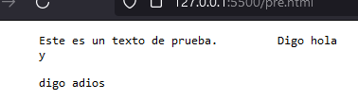
Algunas etiquetas
Actividad. Muestra el siguiente contenido de dos formas:
Usando la etiqueta pre
Usando la etiqueta p sin usar la etiqueta pre
Notes:
31

Slide 32
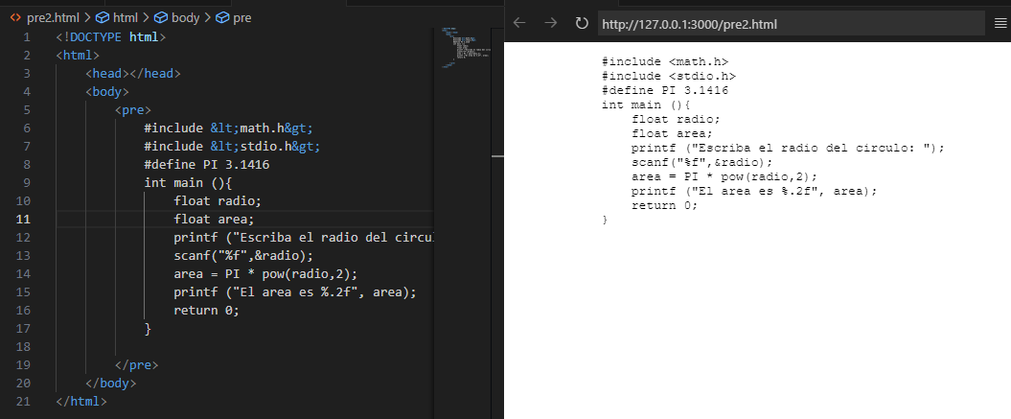
Algunas etiquetas
El elemento pre también puede ser muy útil cuando añadimos por ejemplo código de algún
script o lenguaje de programación ya que como es una buena práctica formatear el código,
es posible que encontremos saltos de línea, tabulaciones, etc.
Notes:
32

Slide 33
Algunas etiquetas
Existen etiquetas para estilos de fuente, no obstante se recomienda utilizar css para ello
<strong> -> negrita
<em> -> itálica o cursiva
<big> -> tamaño grande
<small> -> tamaño pequeño
<del> -> texto tachado mediante una línea a media altura.
<u> -> subrayado con una línea por debajo.
<mark> -> texto resaltado
Notes:
33

Slide 34
Algunas etiquetas
Si buscamos información en internet es posible que encontremos etiquetas deprecadas del estilo de fuente. Se dice que una etiqueta es deprecada cuando se deja de utilizar o se sustituye por otra en/a partir de una nueva versión.
Por ejemplo se utilizaba <b> en vez de <strong> en html 4.1.
Es por ello que es importante mirar la documentación y las versiones que estemos utilizando. Con los lenguajes de programación pasa exactamente lo mismo. Cuando un lenguaje de programación lanza una nueva versión hay funciones nuevas y funciones deprecadas (se dejan de utilizar o se cambian en favor de otras)
Notes:
34

Slide 35
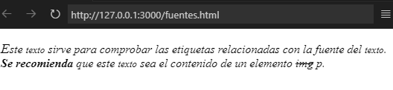
Algunas etiquetas
Actividad
Crea el siguiente documento html:
Notes:
35

Slide 36
Algunas etiquetas
<img> Añadir imágenes al documento.
<!DOCTYPE html>
<html>
<head></head>
<body>
<img src="https://loremflickr.com/320/240/dog">
</body>
</html>
Notes:
36

Slide 37
Algunas etiquetas
Páginas “placeholder”: En el desarrollo inicial de una web, el contenido (imágenes y texto) que se añada es lo de menos ya que lo más prioritario es la creación de la estructura y poder ver como va quedando nuestro documento web. Existen páginas que nos facilitan imágenes y texto para ello.
https://loremflickr.com/
https://placekitten.com/
https://placeholderimage.dev/
https://es.lipsum.com/
Notes:
37

Slide 38
Algunas etiquetas
Algunos atributos interesantes del elemento img:
src (obligatorio): source, es decir la fuente que se va a utilizar
Es posible cambiar el tamaño de la imagen con los atributos height y width
alt: texto alternativo que describe la imagen. Este texto es lo que verán los usuarios si la URL de la imagen es errónea o la imagen tiene un formato no soportado o si la imagen aún no se ha descargado.
srcset: Permite especificar diferentes tipos de imágenespara diferentes tamaños de pantalla/orientación/tipos de pantalla.
border: Se añade un borde a la imagen
width: Ancho de la imagen
Height: Altura de la imagen
Notes:
38

Slide 39
Medidas
En html y en css, las unidades de medida se agrupan en absolutas y relativas.
Las relativas definen su valor respecto a otra medida, por ejemplo al tamaño de letra del elemento principal o el tamaño de la ventana gráfica. Las absolutas indican de forma completa el valor
Es altamente recomendable que le echéis un vistazo a este enlace:
https://developer.mozilla.org/es/docs/Learn/CSS/Building_blocks/Values_and_units
Notes:
39

Slide 40
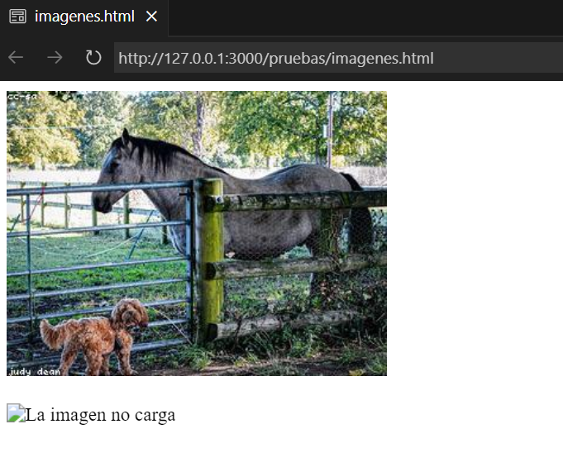
Algunas etiquetas
Actividad. Crea un documento con dos imágenes (pero una de ellas no se va a mostrar y en su lugar se muestra
el contenido de alt) :
Notes:
40

Slide 41
Algunas etiquetas
Ruta relativa vs absoluta ¿Las conocemos?
Por ejemplo, tengo una imagen se encuentra en
C:\Users\Juan\marcas\u2\pruebas\tux.png. Esto sería la ruta absoluta.
Se recomienda como buena práctica utilizar rutas relativas. El directorio raíz será el html
que quiera utilizar el recurso externo.
<img src="tux.png"> (Mismo directorio que el documento html)
<img src="img/tux.png"> (En el mismo directorio que el documento html hay
una carpeta img)
<img src="../img/tux.png"> (con los dos puntos subimos un nivel)
Notes:
41

Slide 42
Algunas etiquetas
Como ya hemos hablado en clase alguna vez, una página web es una colección de documentos
enlazados. En html para crear enlaces utilizamos la etiqueta a. El atributo que siempre se
suele encontrar en este elemento es href, que es donde definiremos el enlace
<!DOCTYPE html>
<html>
<head></head>
<body>
<a href="https://developer.mozilla.org/es/">En este enlace puedes consultar la documentación de diversos lenguajes</a>
</body>
</html>
Notes:
42

Slide 43
Algunas etiquetas
Otros atributo interesante de la etiqueta a es target, donde especificamos como se va a
abrir el recurso enlazado
Algunos de los valores del atributo target:
_self: Carga la URL en el mismo contexto que el actual (misma ventana/pestaña)
_blank: se crea un contexto nuevo (nueva ventana/pestaña)
Notes:
43

Slide 44
Algunas etiquetas
Quizá después de conocer la etiqueta a, uno se puede plantear…
Conozco la etiqueta a y ya he visto la etiqueta link. Pero… ¿Qué diferencias hay entre ellas?
<link> es un elemento vacío y se suele usar para especificar relaciones con otro documentos(hojas de estilo, .js, etc)
<a> NO es un elemento vacío y se suele utilizar para enlazar recursos externos, como imágenes o enlaces a otros documentos web.
Notes:
44

Slide 45
Actividad
Actividad. Web formada por varios documentos.
Notes:
45

Slide 46
Listas
3 tipos de listas -> Ordenadas, desordenadas y de términos
Ordenadas: Se construyen con el elemento <ol> y su contenido está formado por elementos
<li>
Desordenadas: Se construyen con el elemento <ul> y su contenido está formado por elementos
<li>
Notes:
46

Slide 47
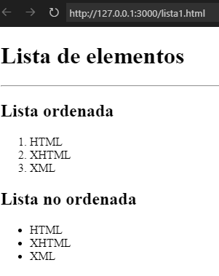
Listas
Actividad. Crea el siguiente documento
usando listas:
Notes:
47

Slide 48
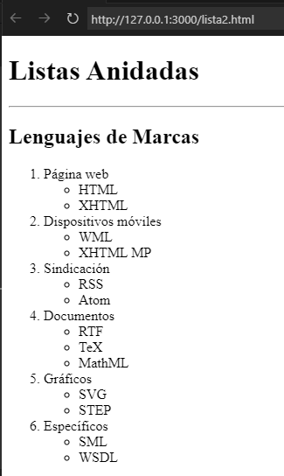
Listas
Actividad. Crea el siguiente
documento usando listas:
Notes:
48

Slide 49
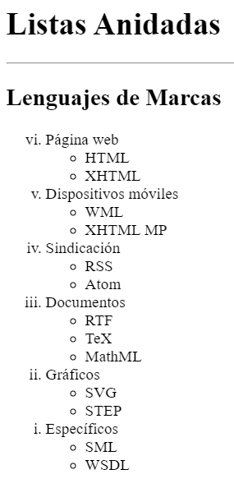
Listas
Las listas ordenadas tienen atributos para modificar tanto el
orden como el símbolo del elemento de la lista.
start: Indicamos desde que posición comienza
reverse: listar de manera descendente
type: Tipo de numeración: (1 | a | A | i | I)
En listas no ordenadas, los valores que puede tomar el atributo
type son: square, disc, circle o none
Actividad. Modifica la lista anterior para dejarla como la imagen
Notes:
49

Slide 50
Listas
Listas de definiciones:
<dl>: Representa una lista descriptiva. Esta etiqueta encierra una lista de términos (dt) y de descripciones (dd)
<dt>: Es el término que se quiere definir, normalmente una palabra o un texto breve.
<dd>: Es la definición del término anterior.
Podemos memorizarlo de la siguiente manera!!!
dl: description list
dt: description term
dd: description definition
Notes:
50

Slide 51
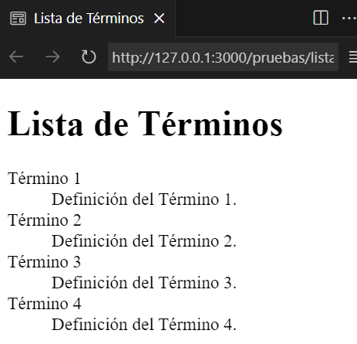
Listas
Ejemplo de una lista de términos:
Notes:
51

Slide 52
TABLAS
Antes de CSS, las tablas eran muy utilizadas en html para la disposición o posicionamiento
de los elementos de un documento html.
Las tablas se representan en html con el elemento table. Las tablas están formadas por
columnas y filas por lo que este elemento contendrá etiquetas para definirlas
<tr> -> table row (filas)
<th> -> table header (columnas)
<td> -> table data (columnas)
Más adelante veremos los atributos y las etiquetas utilizadas en las tablas
Notes:
52

Slide 53

TABLAS
Actividad. Crea la siguiente tabla:
Nota: Te darás cuenta que por defecto la tabla se crea sin bordes, así que añade el atributo border
al elemento table. (Si, border es un atributo deprecado, pero aun no hemos visto css)
Notes:
53

Slide 54
TABLAS
Otros elementos que encontramos en las tablas:
<thead>, <tfoot>,<tbody>: Sirven para agrupar filas en la cabecera el pie o en el cuerpo de una tabla.
Cada grupo de filas debe de tener al menos una fila definida por <tr>
Utilizar estas etiquetas puede útil si, por ejemplo, queremos imprimir el documento web y la
tabla ocupa más de una página. En este caso en cada página aparece el el header y el foot para facilitar
la lectura.
<caption> Sirve para poner un título a una tabla. Aparece justo encima.
<colgroup> y <col> Agrupación de columnas
Notes:
54

Slide 55
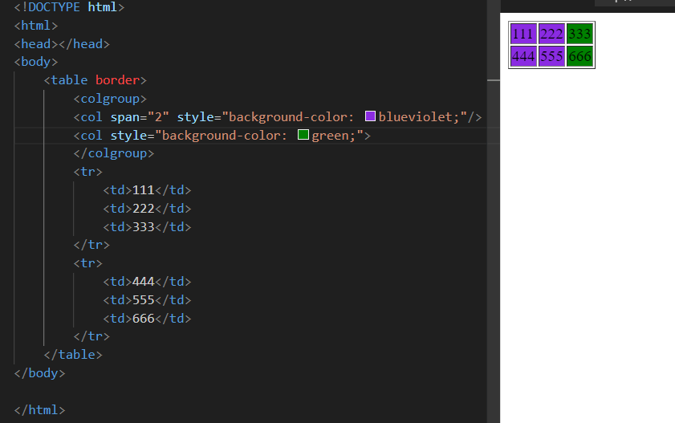
TABLAS
Notes:
55

Slide 56
TABLAS
Atributos en las tablas: La mayoría de los atributos que se utilizaban en las tablas se han marcado
Como obsoletos en favor de usar estilos con css: align, bgcolor, border, cellpadding, cellspacing, etc
En la imagen anterior hemos visto el atributo style. Este atributo sirve para añadir estilo css
a la etiqueta. No obstante, es una mala práctica añadir de esta manera código css. Cuando lleguemos
a css lo veremos.
Atributo colspan: Numero entero no negativo que indica el número de columnas a agrupar.
Atributo rowspan: Igual que el anterior solo que con filas.
Notes:
56

Slide 57
TABLAS
Actividad. Ejercicios de tablas
Notes:
57

Slide 58
Referencias de caracteres
En html podemos añadir caracteres que no tengamos en nuestro teclado mediante un código
con el fin de poder mostrarlos en nuestros documentos web
Referencia de caracteres soportado por HTML:
https://html.spec.whatwg.org/multipage/named-characters.html
¿Cómo podemos interpretar esta información?. Por ejemplo, queremos representar
el símbolo ↓ ya que no viene en nuestro teclado. Si buscamos el símbolo en la documentación
encontramos lo siguiente. Para cada símbolo viene su nombre, su valor Unicode y el símbolo
representado por el navegador
Notes:
58

Slide 59
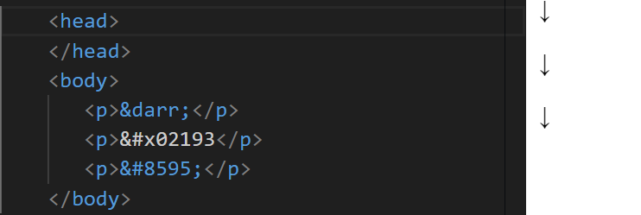
Referencias de caracteres
darr sería el nombre, que lo podemos representar mediante &darr;
Por otro lado, U+02193 sería el valor UNICODE. Este valor si lo representamos en hexadecimal
sería &#x02193. También podríamos representar el símbolo en formato decimal, pasando 02193 a
decimal, que sería &#8595. Cualquiera de estas 3 opciones es entendible por el navegador.
Notes:
59

Slide 60
ELEMENTOS DE LINEA Y DE BLOQUE
Hasta ahora, se han mostrado algunas etiquetas y se ha hecho un ejemplo. Pero quizá hay algo
que ha pasado desapercibido. Algunas etiquetas como <p> Siempre comienzan por una nueva línea
y otras como <a> se aplican directamente generando continuidad y sin introducir saltos de línea.
Esto se conoce como elementos de bloque y de línea, permitiendo así una clasificación de etiquetas.
resumiendo, los elementos en bloque se inician en una nueva línea mientras que los elementos
de línea se aplican dentro de la misma línea.
ELEMENTOS DE BLOQUE
ELEMENTOS DE LÍNEA
Notes:
60

Slide 61
Herramientas de desarrollo del navegador
Crea un documento con el siguiente código para analizarlo con las herramientas de desarrollo
del navegador
<!DOCTYPE html>
<html lang="es">
<head>
<title>Mi documento web</title>
</head>
<body>
<p>Esto es un párrafo con un <a href="#">enlace</a> que no apunta a ningún sitio y
ahora introduzco una linea divisoria</p><hr>
<p>Nuevo párrafo</p>
</body>
</html>
Notes:
61

Slide 62
Herramientas de desarrollo del navegador
Crea un documento con el siguiente código para analizarlo con las herramientas de desarrollo
del navegador
<!DOCTYPE html>
<html lang="es">
<head>
<title>Mi documento web</title>
</head>
<body>
<p>Esto es un párrafo con un <a href="#">enlace</a> que no apunta a ningún sitio y
ahora introduzco una linea divisoria</p><hr>
<p>Nuevo párrafo</p>
</body>
</html>
Notes:
62

Slide 63
ELEMENTOS DE LÍNEA Y DE BLOQUE
Si añadimos bordes (con css), también podemos visualizar “cajas” para ver que tipo de elemento es
<style>
p,hr {
border: 2px solid red;
}
a {
border: 1px solid green;
}
</style>
Notes:
63

Slide 64
ELEMENTOS DE LÍNEA
Un elemento muy utilizado para delimitar contenido sin generar un nuevo bloque es
la etiqueta span. Esta etiqueta se puede utilizar para aplicar estilos a una parte del contenido. A
continuación se muestra un ejemplo:
<p> hoy hace un día <span style="color:blue">de mucho frio</span></p>
Notes:
64

Slide 65
ELEMENTOS DE BLOQUE
La etiqueta más representativa de los elementos de bloque es <div>
<!DOCTYPE html>
<html lang="es">
<head>
<title>Mi documento web</title>
<style>
p,h1,div {
border: 1px solid red;
}
div > h1 {
border: 1px solid green;
}
div > p{
border: 1px solid green;
}
</style>
</head>
<body>
<div>
<h1>un titulo dentro de div</h1>
<p>Párrafo dentro de div</p>
</div>
<p>Párrafo fuera del div</p>
<div>
texto dentro de un div
</div>
</body>
</html>
Notes:
65

Slide 66
ELEMENTOS DE BLOQUE (ELEMENTOS SEMÁNTICOS)
Con la etiqueta div ya nos podemos hacer una idea de la importancia que tiene a la hora de
estructurar nuestro documento html. En HTML5 se introdujeron una serie de etiquetas de bloque
que añadían información semántica (es decir, ofrecen un significado).
Estos elementos son header, aside, main, section, article, footer, nav y hgroup
header: Se utiliza para insertar información introductoria, como logo, título o algún enlace
Secundario
section: Define una sección del documento. Suele contener elemento de cabecera (h1-h6) y se
puede anidar para crear subsecciones.
article: Contenedor que agrupa información concebida como una unidad independiente,
por ejemplo, un artículo de revista, noticia de periódico, entrada en un blog o comentario en un foro.
footer: Define el pie de página. Suele contener info sobre autoría/contacto, propiedad y derechos
del documento.
Notes:
66

Slide 67
ELEMENTOS DE BLOQUE (ELEMENTOS SEMÁNTICOS)
nav: este elemento está concebido para albergar enlaces de navegación, ya sea internos o
externos a nuestros documentos.
main: Representa el contenido principal del cuerpo del documento.
aside: contenido que se suele representar en un lateral en la que se pueden mostrar enlaces
relacionados, información o publicidad complementaria al contenido principal del documento.
hgroup: se utiliza para agrupar cabeceras pero su uso esta desaconsejado y la semántica que
ofrece ahora mismo es teórica.
Notes:
67

Slide 68
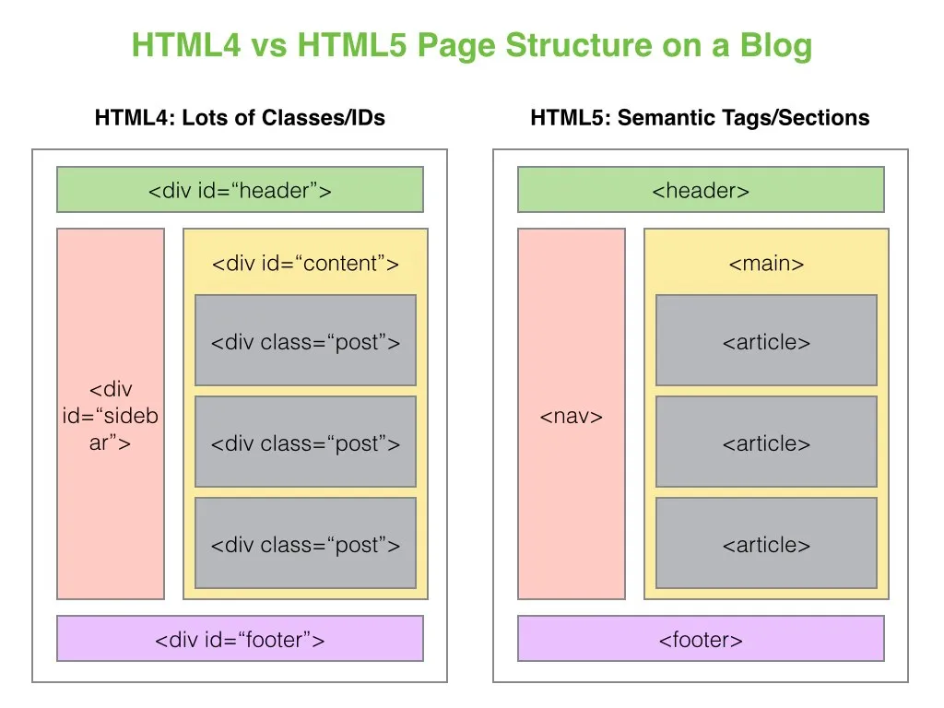
ELEMENTOS DE BLOQUE (ELEMENTOS SEMÁNTICOS)
Imagen obtenida de:
https://medium.com/geekculture/the-science-of-semantic-html-c66fda24f105
Notes:
68

Slide 69
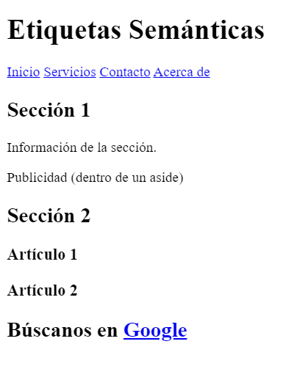
ELEMENTOS DE BLOQUE (ELEMENTOS SEMÁNTICOS)
Actividad. Crea el siguiente documento
utilizando elementos de bloque semánticos
Notes:
69

